Slide 1
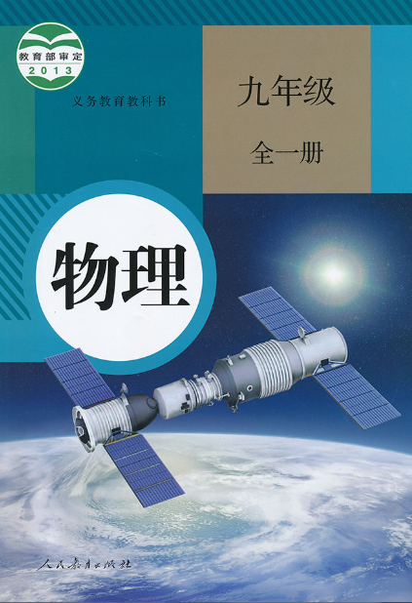
人民教育出版社 九年级 | 全一册
第十五章 · 电流和电路
第4节 电流的测量

Slide 2
人民教育出版社 九年级 | 全一册
学习目标
1.认识电流的大小，知道电流的单位、符号，了解生活中一些用电器的工作电流；
2.知道电流表的用途、符号，知道使用电流表的规则，并会将电流表正确接入电路中，画出相应的电路图；
3.能认识电流表的量程，正确读出电流表的示数。

Slide 3
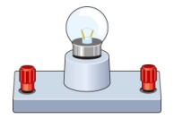
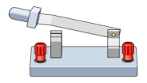
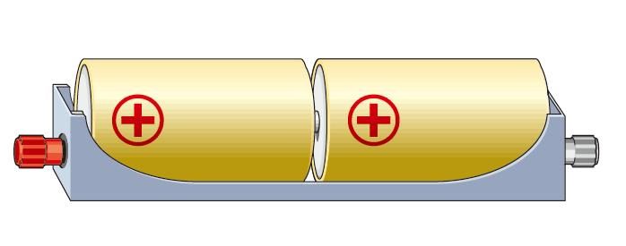
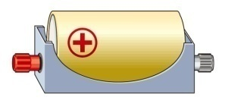
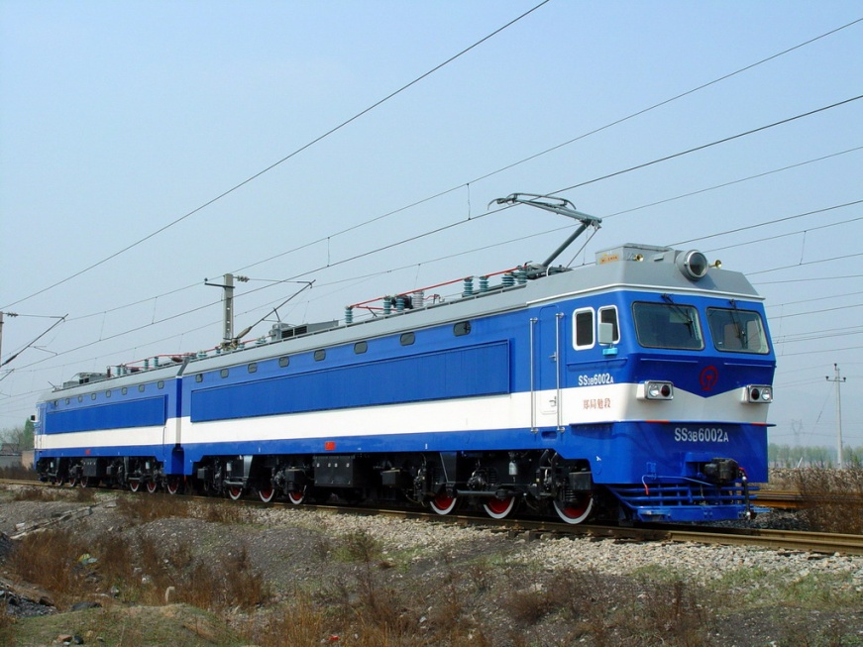
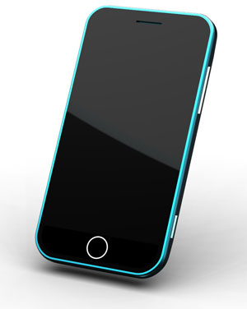
人民教育出版社 九年级 | 全一册
同一个小灯泡接在不同的电路中，明暗不同，通过它们的电流相同吗？
你认为电力机车和手机工作时的电流一样大吗？

Slide 4
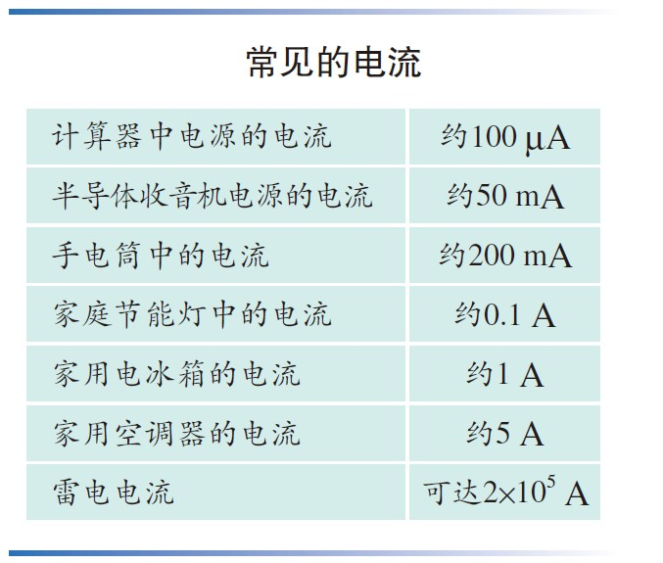
人民教育出版社 九年级 | 全一册
一、电流的强弱
1．电流（I）：表示电流强弱的物理量。
2．单位：安培，简称安，符号是A。
电流的常用单位：
毫安（mA） 1 mA=10⁻³ A
微安（mA） 1 mA =10⁻⁶ A

Slide 5
人民教育出版社 九年级 | 全一册
1、0.5Ａ= mＡ = µＡ
500
5×10⁵
10 ⁻²
10
2、10⁴ µＡ= Ａ= mＡ
0.2
3、200 mＡ = Ａ= µＡ
2×10⁵

Slide 6
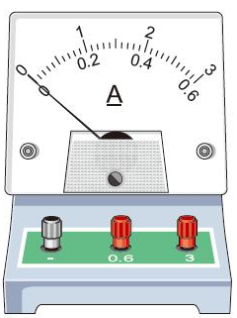
人民教育出版社 九年级 | 全一册
二、电流的测量
1. 电流表：测量电流的仪器。
电流表的电路符号
刻度盘
认识电流表
+
－
A
数值单位
调零螺母
指针
正接线柱
负接线柱
量程为0～3 A
量程为0～0.6 A

Slide 7
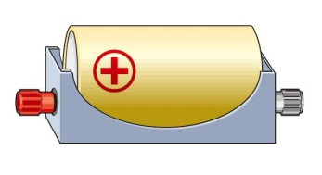
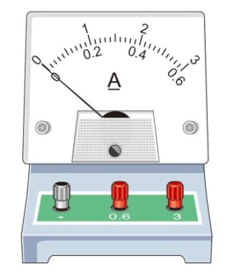
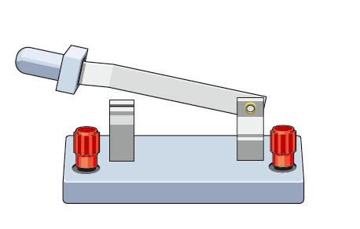
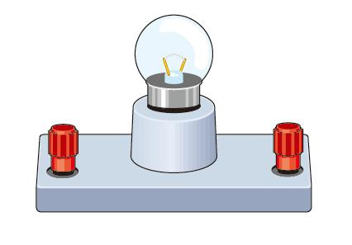
人民教育出版社 九年级 | 全一册
二、电流的测量
2.实验：练习使用电流表
第一，必须将电流表和被测的用电器串联。
第二，必须让电流从正接线柱流入，从负接线柱流出。
第三，必须正确选择电流表的量程。
第四，不允许把电流表直接连到电源的两极！
（1） 电流表的连接要求
试触法
小贴士
为避免电流过大损坏电流表，在不能事先估算电流的情况下，要先闭合开关然后迅速断开（叫做“试触”），看看在开关闭合的瞬间指针的偏转是否在最大测量值之内。

Slide 8
人民教育出版社 九年级 | 全一册
以下电路中，电流表连接方法正确的是（ ）
A
A
A
A
B
A
A
C
D

Slide 9
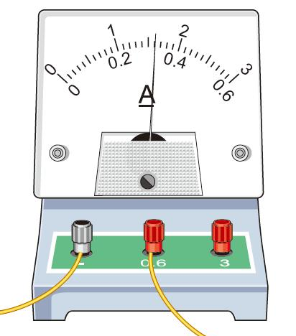
人民教育出版社 九年级 | 全一册
二、电流的测量
2.实验：练习使用电流表
（2） 电流表的读数
0.32 A
第一，明确所选电流表的量程；
第二，确定电流表的分度值；
第三，根据指针位置读出示数。
量程
分度值
你能读出右边电流表的示数吗？
0~0.6 A
0.02 A
0~3 A
0.1 A

Slide 10
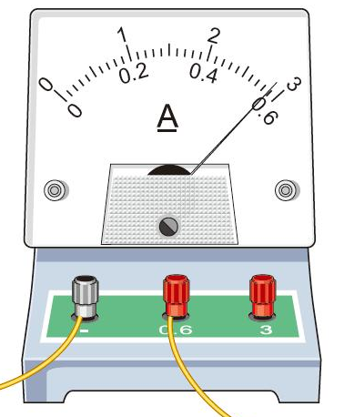
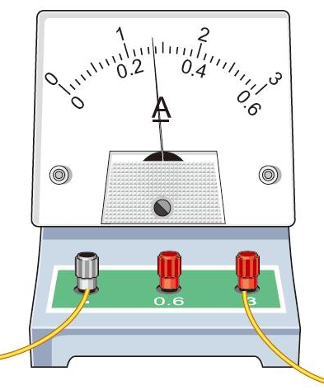
人民教育出版社 九年级 | 全一册
请读出下列电流表的示数。
0.58 A
1.4 A

Slide 11
人民教育出版社 九年级 | 全一册
二、电流的测量
2.实验：练习使用电流表
S
S
（3）用电流表测量电路中的电流
A
A
①先按电路图甲连接实验电路，测出电路中电流；
②再按电路图乙连接实验电路，测出电路中电流；
③比较电流表两次示数是否有变化。
L
L
甲
乙
想一想，两次电流表的示数相
同说明什么？

Slide 12
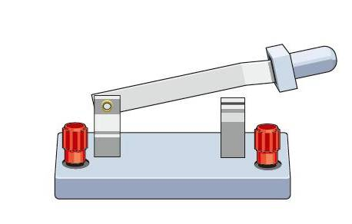
人民教育出版社 九年级 | 全一册
1．连接实物图，要求两灯并联，开关控制两盏灯，电流表测灯L₂的电流（约0.5 A），并画出电路图。
S
L₁
L₁
L₂
L₂
A

Slide 13
人民教育出版社 九年级 | 全一册
2．根据所给电路图连接实物图。
A₁
A₁
L₁
L₂
A₂
A₂

Slide 14
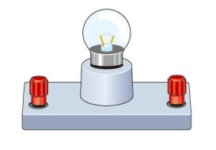
人民教育出版社 九年级 | 全一册
3．开关控制 ，电流表A₁ 测 的电流，电流表A₂ 测 的电流。再画出电路图。
干路
L₁
干路
L₂
A₂
A₂
L₂
L₁
L₁
A₁
A₁

Slide 15
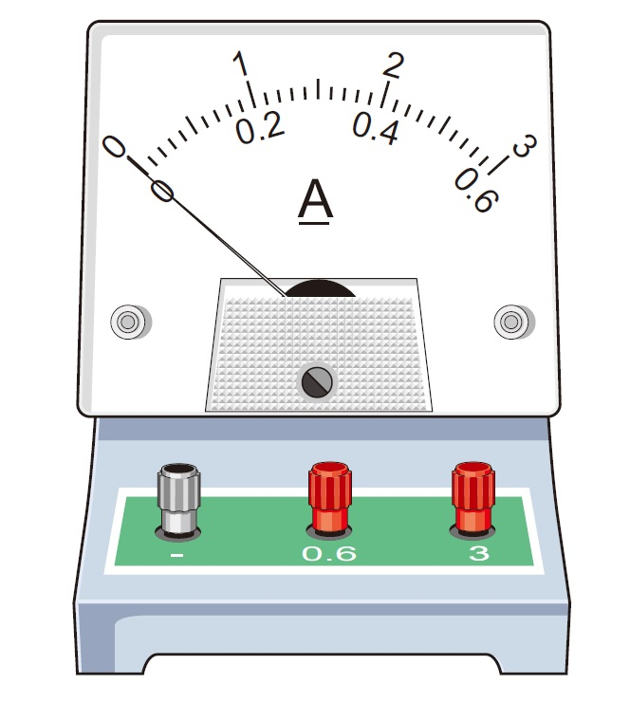
人民教育出版社 九年级 | 全一册
4、某同学估计小灯泡的电流约为0.80安培，则应选择右图的 和 接线柱。
负
0.6A

Slide 16
人民教育出版社 九年级 | 全一册
课堂小结
电流的强弱
电流的测量
电流表的正确使用
关键

Slide 17
人民教育出版社 九年级 | 全一册
作业布置
1.动手动脑学物理 第1、2题
2.预习 第5节 串、并联电路中电流规律

